Slide 1



Ana Sofia Garcia Castillo
Erick Agustin Hermosillo Reyna
PRESENTACIÓN
Aplicacion de lineas de espera

Slide 2

INTRODUCCIÓN
Evaluar la productividad de
las dos fábricas mediante el análisis de líneas de espera. Identificar
oportunidades de innovación y eficiencia en los procesos de producción
de ambas fábricas

Slide 3

PUNTOS CLAVE
01.
02.
03.
Creación del modelo de colas para las Fábricas
Análisis comparativo
Sensibilidad

Slide 4
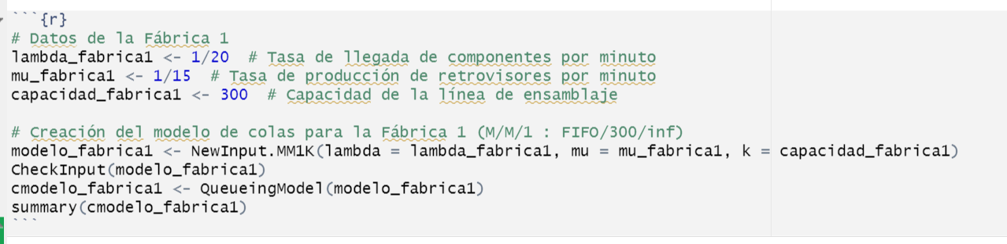
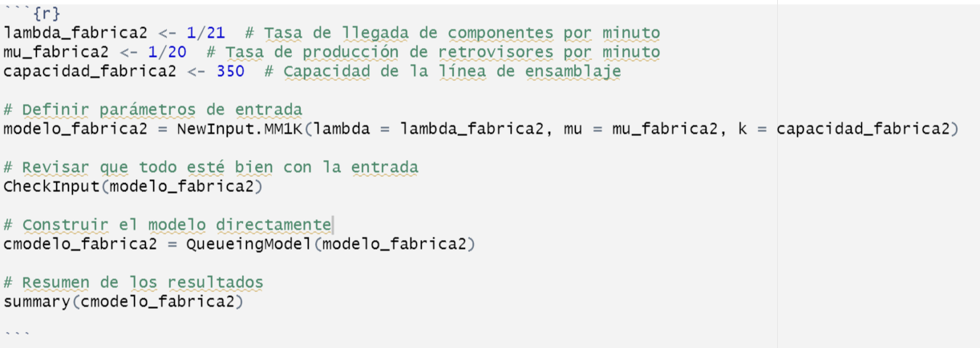

Slide 5
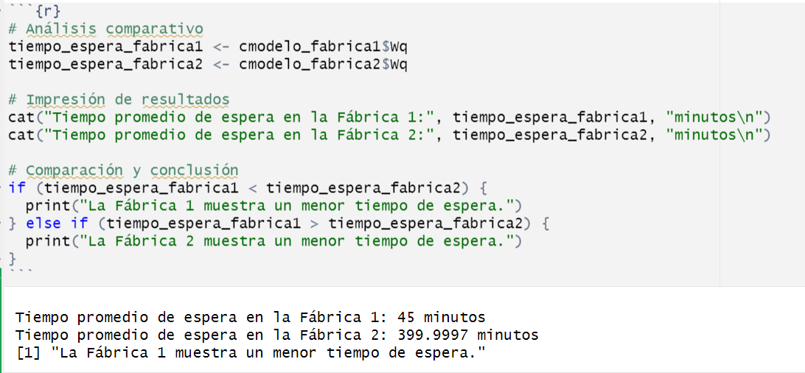

Slide 6
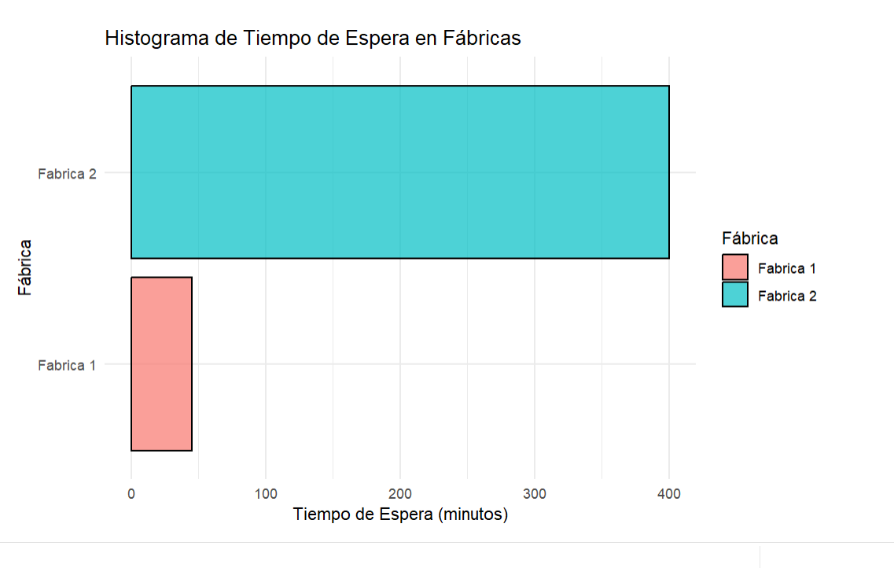

Slide 7
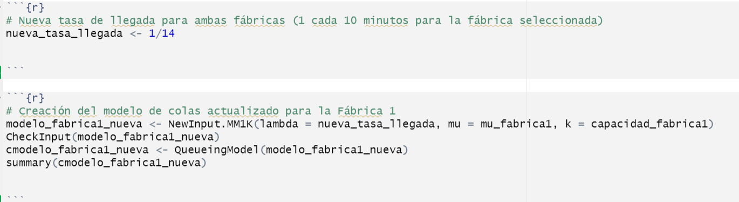
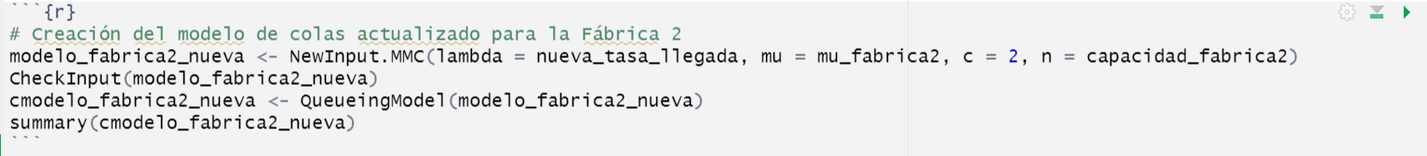

Slide 8
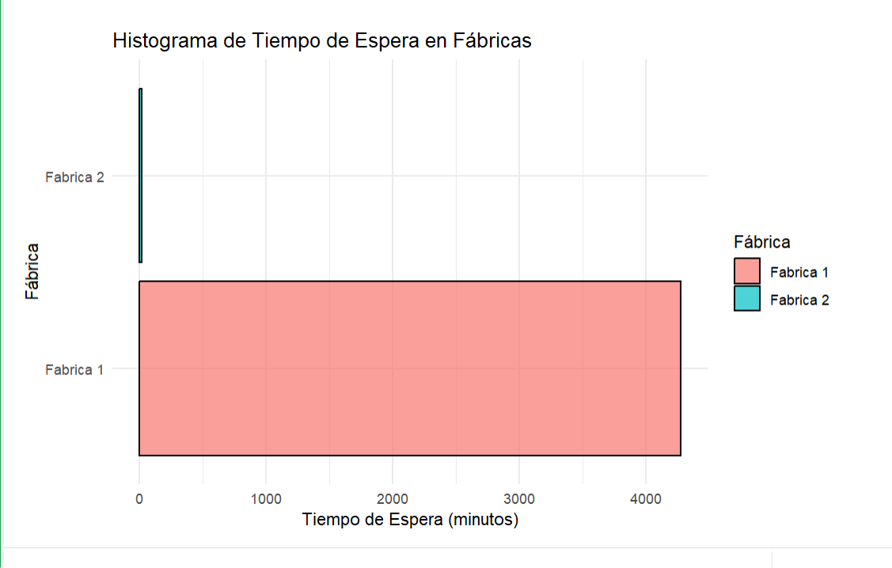

Slide 9
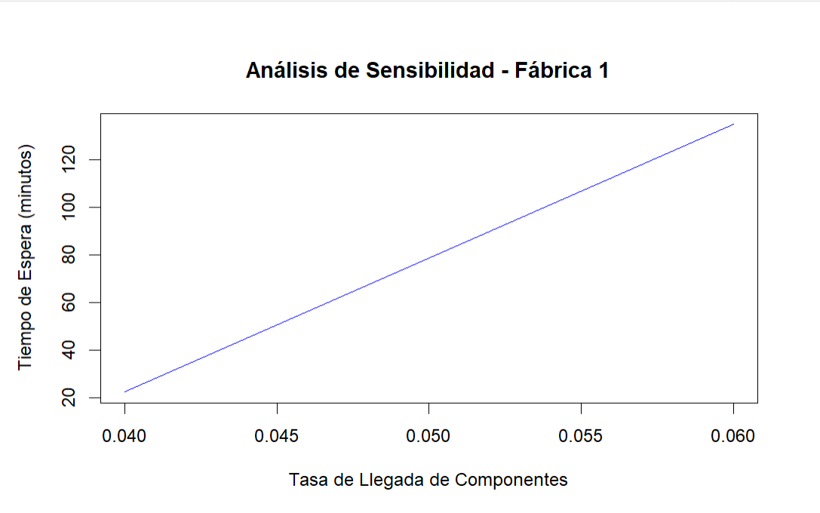
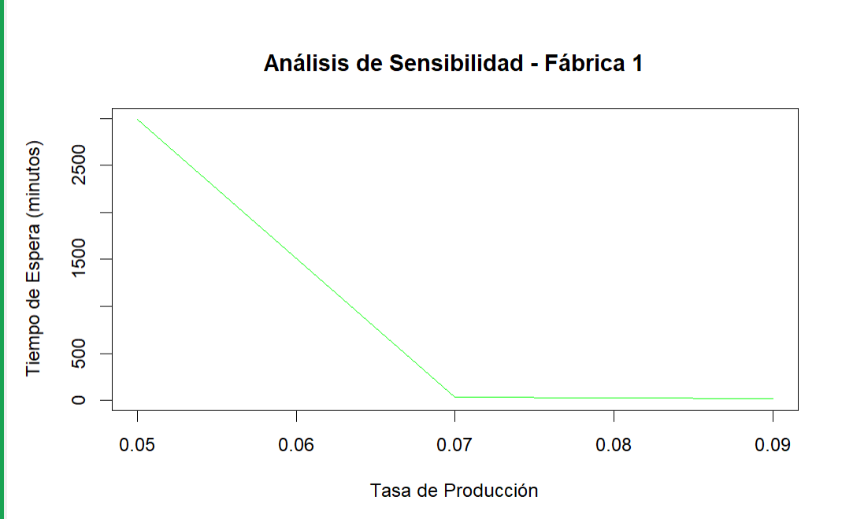

Slide 10
